Slide 1
Literasi Digital :
Upaya Penyadaran Terkait Bahaya 'Perangkap’ Judul Clickbait pada Jurnalisme Online
Pengabdian kepada masyarakat
Indah Suryawati, M.Si (KETUA)
DR. DUDI ISKANDAR, m.I.KOM
Rachmi Kurnia Siregar, M.I.Kom
Denada F. L. Gaol, M.Si
Harningsih, M.I.Kom

Slide 2

Clickbait (Jebakan Klik)
Judul clickbait, seringkali digunakan oleh media berita online untuk menarik perhatian pembaca agar pageviews pada situs web mereka dapat meningkat.
Judul clickbait, secara sadar digunakan oleh media untuk dapat menarik perhatian pembaca dan melupakan konsistensi dalam penyajian konten.
Judul clickbait, seringkali mengarah pada berita bohong (hoaks) yang membuat pembaca merasa tertipu.

Slide 3

Mengapa ?
Akibat ketatnya persaingan di internet, media menggunakan judul clickbait untuk meningkatkan pageviews dari situs web mereka. Semakin banyak orang yang meng-klik berita tersebut maka pendapatan iklan mereka menjadi lebih besar.
Karena marak digunakan oleh media online dalam membuat judul berita, clickbait kemudian dianggap sebagai gaya jurnalisme online atau jurnalisme digital yang seringkali mengabaikan keakuratan.

Slide 4
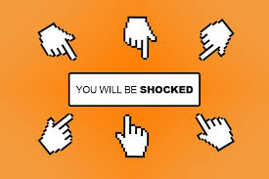
Ciri-Ciri Judul Clickbait
Menggunakan kata-kata yang atraktif atau kata-kata yang memiliki daya tarik, seperti kata-kata sensasional, bombastis, dan lain-lain.
Judul biasanya lebih dari 10 kata.
Jumlah karakter dalam satu kata lebih dari 5 huruf.
Membuat pembaca menjadi penasaran, karena biasanya judul clickbait tidak menampilkan rincian yang jelas atau sengaja dilebih-lebihkan.

Slide 5
Contoh Judul Clickbait
“Fans Chris Evans Harus Tahu, Ini Daftar Film yang Dibintanginya di 2023“, karena tertarik dengan aktor itu.
“Penting, Ini 5 Tips Menghemat Pengeluaran menuju Tahun Baru”, karena masalah keuangan adalah hal yang menarik perhatian semua orang.
“Ini dia 5 Artis yang Terjerat Skandal, Bikin Geleng-geleng Kepala!, mendorong orang untuk membuka artikelnya.
“5 Rekomendasi Tempat Wisata Gratis di Bogor.” Setelah dibaca, ternyata tempat-tempat wisata itu masih meminta bayaran kepada pengunjungnya

Slide 6
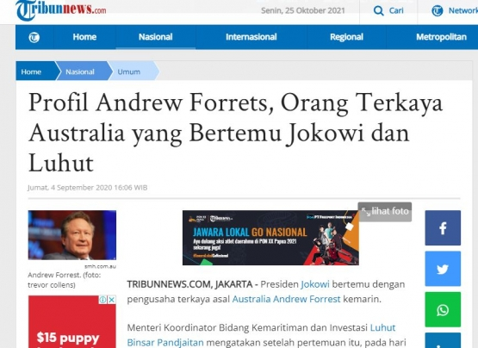

Slide 7
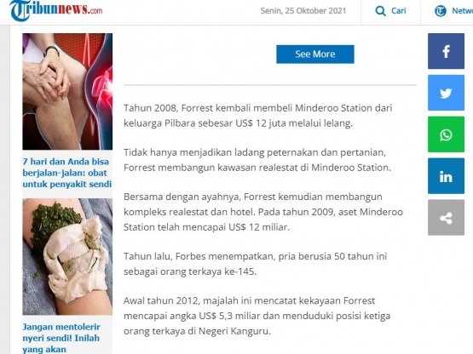

Slide 8
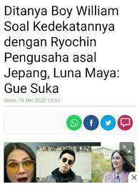

Slide 9
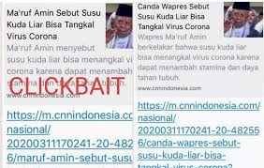
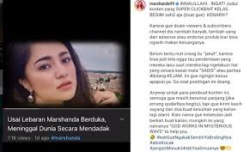

Slide 10
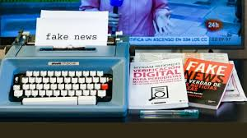
Pasal 1 Kode Etik Jurnalistik Indonesia : seorang wartawan harus memiliki sikap independen serta dalam menyampaikan berita mereka harus mempertimbangkan akurasi, keseimbangan, dan 'tidak memiliki niat buruk'.
Tidak memiliki niat buruk' maksudnya adalah tidak memiliki niat secara sengaja untuk menimbulkan kerugian bagi pihak lain (pembaca).
Jika wartawan sampai melakukan inkonsistensi dalam penyajian konten dan membuat pembaca merasa tertipu maka wartawan bisa terancam mendapatkan sanksi karena telah melanggar Pasal 11 Kode Etik Jurnalistik.
Pasal 11 Kode Etik Jurnalistik: apabila menurut Dewan Pers jurnalis telah melakukan pelanggaran terhadap kode etik jurnalistik maka wartawan akan mendapatkan sanksi dari organisasi wartawan atau perusahaan pers.

Slide 11
Clickbait dapat menjadi bahaya bagi masyarakat, jika tingkat literasi masyarakat masih sangat minim dan belum sebanding dengan penggunaan internet yang sangat tinggi.
Clickbaik dapat menjadi bahaya bagi masyarakat yang malas membaca artikel secara utuh, bahkan seringkali mereka menyimpulkan isi berita hanya dari membaca judul berita saja.
Clickbait dapat menjadi bahaya bagi masyarakat jika mendapatkan foto dan kemudian menyebarkan ke media sosial tanpa informasi yang jelas. Ini menimbulkan bahaya seperti membuat masyarakat menjadi salah persepsi, menimbulkan sentimen yang negatif dan tersebarnya banyak berita yang tidak benar.
Kemampuan verifikasi masyarakat Indonesia masih rendah.

Slide 12


